Slide 1
НЕЈЕДНАЧИНЕ СА САБИРАЊЕМ ОДНОСНО ОДУЗИМАЊЕМ
МАТЕМАТИКА 4. РАЗРЕД

Slide 2
Одреди рјешења неједначине 120 + X < 131.
Која је ово рачунска операција?
Сабирање.
Које знакове видиш у задатку осим знака + ?
Знак < (мање од).
Шта је непознато?
Други сабирак.
Како се израчунава непознати сабирак?
Када од збира одузмемо познати сабирак.
МАТЕМАТИКА 4. РАЗРЕД

Slide 3
Одреди рјешења неједначине 120 + X < 131.
1. корак: Одузимамо X < 131- 120,
2. корак: Рачунамо X < 11,
3. корак: Рјешење чини скуп бројева мањих од 11.
X $∈$ {10, 9, 8, 7, 6, 5, 4, 3, 2, 1 и 0}
4. корак: Провјера 120 + 10 је 130, а 130 < 131 и
120 + 0 је 120, а 120 < 131.
МАТЕМАТИКА 4. РАЗРЕД

Slide 4
Одреди рјешења неједначине X – 150 > 8.
1. корак: Непознат је умањеник па сабирамо,
X > 150 + 8,
2. корак: Рачунамо X > 158,
3. корак: Рјешење чини скуп бројева већих од 158.
X $∈$ {159, 160, 161,...}
4. корак: Провјера 159 - 150 је 9, а 9 > 8 итд.
МАТЕМАТИКА 4. РАЗРЕД

Slide 5

Који бројеви су рјешење неједначине Y – 700 < 5?
Y – 700 < 5
Y < 700 + 5
Y < 705
X $∈$ {704, 703, 702, 701 и 700}
Провјера: 704 – 700 je 4, a 4 < 5,
700 – 700 je 0, a 0 < 5.
Задњи број у скупу рјешења је 700 јер умањеник не може бити
мањи од умањиоца.
МАТЕМАТИКА 4. РАЗРЕД

Slide 6
Одреди рјешења неједначине 200 - X > 194.
1. корак: Непознат је умањилац па одузимамо и мијењамо ЗНАК,
X < 200 - 194,
2. корак: Рачунамо X < 6,
3. корак: Рјешење чини скуп бројева мањих од 6.
X $∈$ {5, 4, 3, 2, 1 и 0}
4. корак: Провјера 200 - 5 је 195, а 195 > 194 и
200 - 0 је 200, а 200 > 194.
Код провјере се гледа знак као у почетној неједначини.
МАТЕМАТИКА 4. РАЗРЕД

Slide 7
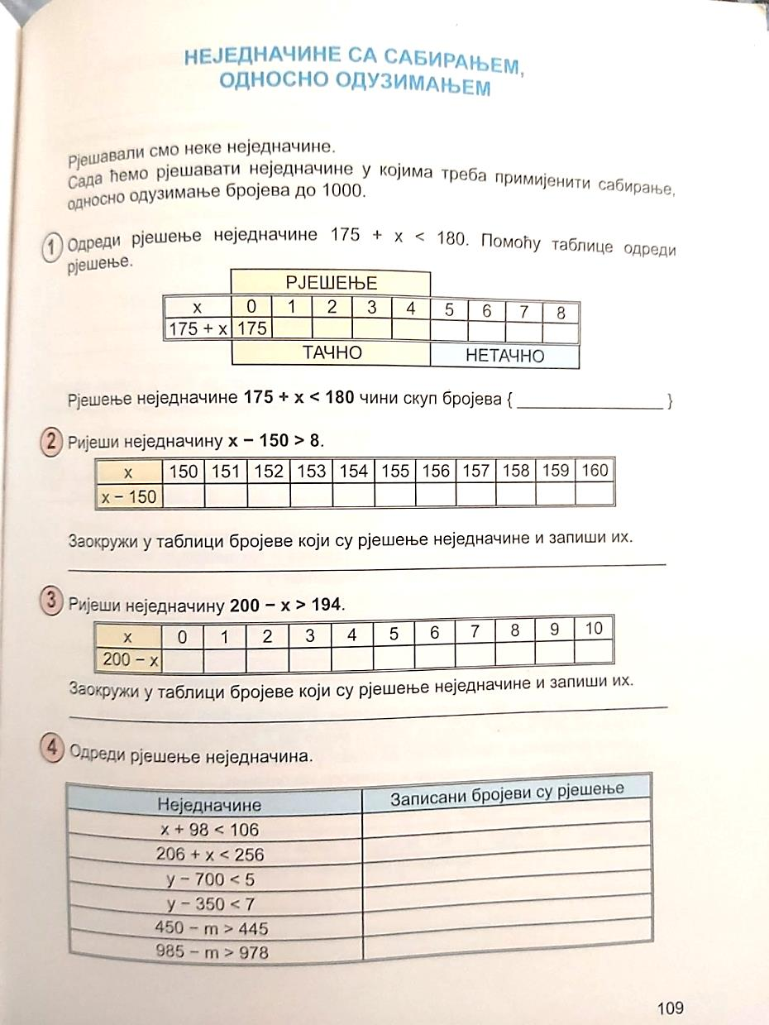
Задаци за самосталан рад:
Задаци из уџбеника
Математика на страни 109.
МАТЕМАТИКА 4. РАЗРЕД

